Slide 1


Segunda Reunión del Comité
Directivo del Proyecto CLME+
Subproyecto n.º 3 del CLEM+:
EEP del pez volador del Caribe Oriental
    Informe del CRFM a la Segunda Reunión del Comité Directivo del Proyecto CLME+
Catalizar la ejecución del Programa de Acción Estratégica de los GEM del Caribe y la Plataforma Continental del Norte de Brasil (2015-2020)

Slide 2
Introducción
Descripción de la organización
El CRFM es una organización intergubernamental iniciada el 27 de marzo de 2003 en Ciudad de Belice, donde tiene su sede, a partir de la firma del “Acuerdo de Establecimiento del CRFM” el 4 de febrero de 2002.
Su objetivo es establecer medidas adecuadas para: la conservación, manejo utilización sostenible y desarrollo de recursos pesqueros y ecosistemas relacionados ; la creación de capacidad entre los pescadores y la optimización de los dividendos sociales y económicos de la pesca; y la promoción del comercio competitivo y de condiciones de mercado estables.
Su misión es promover y facilitar la utilización responsable de las pesquerías y demás recursos acuáticos de la región para el beneficio social y económico de las poblaciones actual y futura de la región.

Slide 3

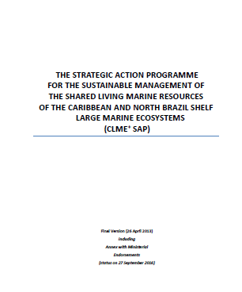
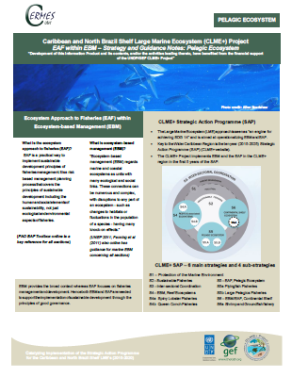
Introducción
Componente n.º: 3 MBE/EEP en ejecución en la región del CLME+
Producto 3.3. (O3.3.) Transición progresiva y bien planificada a un enfoque de ecosistema para la pesca del pez volador en el Caribe Oriental

Slide 4
Estado de la ejecución técnica
Estado de los gastos financieros
Según lo programado | Demoras moderadas | Grandes demoras
X
Según lo programado | Demoras moderadas | Grandes demoras
 | X
Notes:
Las evidentes/posibles demoras en los gastos son una función de los acuerdos contractuales para pago de consultores

Slide 5
Balance de la ejecución del proyecto
Categoría | Ratio
Finalizado | 1/47 objetivos
Según lo programado | 39/47 objetivos
Bajo riesgo de no terminar a tiempo | 3/47 objetivos
Alto riesgo de no terminar a tiempo | 3/47 objetivos
Alto riesgo de no lograr el objetivo | 1/47 objetivos
Notes:
Nota: el contexto para determinar si las actividades progresan según lo programado depende de si se alcanzará el objetivo para cuando termine el proyecto (esto así debido a que el cronograma del subproyecto no se declaró en el marco logístico general del proyecto).
La participación del CRFM en la Alianza FIRMS-COPACO está en curso; por eso, y como se ha declarado el objetivo, se puede considerar "completa“.
Los estudios de CAP iniciales (de referencia) de los productos 3.1 y 3.2 han sido completados, pero según se ha declarado, se sigue considerando que el objetivo está "según lo programado"

Slide 6
Logros hasta la fecha
Logros
Revisión y análisis de la ejecución del Plan de Manejo de la Pesca (PMP), completada y utilizada para proporcionar una base para el ulterior desarrollo de recomendaciones
Conjunto preliminar de recomendaciones propuestas para Actualizar el Plan de Manejo de la Pesca del Pez Volador en el Caribe Oriental
Participación en curso del CRFM en la Alianza FIRMS-COPACO
Preparación del borrador del Acuerdo de Cooperación entre Francia y el CRFM
Actualización de la identificación de actores y el análisis de actores regionales y nacionales escogidos en la pesca del pez volador de cuatro alas del Caribe

Slide 7
Logros hasta la fecha
Realización de la primera serie de procesos de consulta de actores, en 4 países en que hay peces voladores, para facilitar los aportes de los actores respecto de las recomendaciones y el acuerdo de cooperación
Plan de Comunicación y Plan de Acción para mejorar la educación y la participación de los actores
Se completaron los estudios de CAP iniciales (de referencia)
Se ha propuesto una lista preliminar de indicadores/puntos de referencia, para su incorporación en el marco de MyE basado en el MEEG, como parte del proceso de desarrollo de MyE del PAE del CLME+

Slide 8
Logros hasta la fecha
Actividades en curso
Borrador del Acuerdo de cooperación en el manejo que se está revisando como parte de un proceso consultivo en el país en 4 países en que hay peces voladores (además de que se ha puesto a circular entre los participantes de la 16ª Reunión del Foro de Pesca del Caribe para que aporten comentarios)
Se está revisando la propuesta para un desarrollo ulterior de la política de datos (con un borrador del esquema) a través de un proceso consultivo en el país en 4 "países con peces voladores". El desarrollo ulterior de la política está en curso
La ejecución del Plan de Comunicación para mejorar la educación y participación de los actores está en curso

Slide 9
Logros hasta la fecha
Entrega a las Divisiones de Pesca de Barbados, Trinidad y Tobago y Granada de la versión de prueba de una base de datos bibliográfica en línea con capacidad de búsqueda por palabra clave para que efectúen pruebas iniciales
Análisis en curso para facilitar más pruebas de la base de datos bibliográfica en línea con capacidad de búsqueda por palabra clave a través de la carga/hospedaje en el sitio web del CRFM
Utilización en curso del proceso consultivo en el país para contribuir con el subsiguiente desarrollo de medidas e indicadores de reducción de las tensiones

Slide 10
Objetivos que corren alto riesgo
Producto | Alto riesgo de no terminar a tiempo | Alto riesgo de no lograr el objetivo
Producto n.º 1.2 Activa cooperación entre el CRFM y Francia a nivel político relativa a la conservación y manejo del pez volador mediante la participación en las reuniones de negociación y manejo del pez volador |  | Cooperación activa a nivel político durante SPY4, que se refleja en los acuerdos de cooperación previstos en el PMP actualizado
Notes:
Aún sería posible lograr la participación de los Territorios de Ultramar en el subcomité y/o en el Consejo, pero esto podría tener lugar después del cierre del proyecto
Por lo tanto, es probable que no se consiga la "participación a nivel político", independientemente de que aún sea posible lograr la cooperación técnica

Slide 11
Objetivos que corren alto riesgo
Producto | Alto riesgo de no terminar a tiempo | Alto riesgo de no lograr el objetivo
Producto n.º 1.3 Colaboración con Comités Nacionales Intersectoriales (NIC) y Comités Consultivos de Pesca (CCP) | Acuerdos de reuniones anuales entre NIC y CCP Formulación de recomendaciones de NIC y CCP obtenidas con la participación de los sectores de la pesca, de la sociedad civil y el sector privado, en al menos los principales Estados de captura Participación de Territorios de Ultramar franceses en al menos 2 Subcomités ministeriales y/o Reuniones de Consejos de Ministros durante la vida del subproyecto
Notes:
Los NIC/CCP no tienen operación real en los países, por lo tanto la probabilidad de que haya reuniones es muy baja; no obstante, aún podría tener lugar la solicitud de recomendaciones de los actores, aunque no a través de estos mecanismos. En este contexto, se ha presentado el riesgo como de finalización en lugar de un riesgo relativo al logro en sí, dado que el objetivo es obtener recomendaciones de los actores

Slide 12
Dificultades que se enfrentan
N.º | Dificultad | Medidas de mitigación | Para cuándo
1 | Los Territorios de Ultramar no han participado en ninguna de las reuniones en la estructura de gobernanza del CRFM | Esto será factible después que entre en vigor el acuerdo de cooperación | Después de la aprobación del Acuerdo de cooperación
2 | Los NIC/CCP son en efecto inactivos | Se deben obtener recomendaciones de los actores a través de procesos consultivos alternativos, incluidas las "miniconsultas" | En curso
3 | Lenta respuesta de los países | Recordatorios constantes y comunicación con múltiples objetivos: puntos focales del subproyecto. CFO, PS | En curso

Slide 13
Ejecución financiera
Nombre del organismo | Presupuesto de 2018 | Cantidad gastada hasta abril de 2018 | Presupuesto de 2019 | Riesgo de no alcanzar el objetivo del presupuesto | Medidas correctivas propuestas
CRFM | 684.788 | 279.114 | 90.090 | Muy bajo | No se aprecia la necesidad de alguna

Slide 14
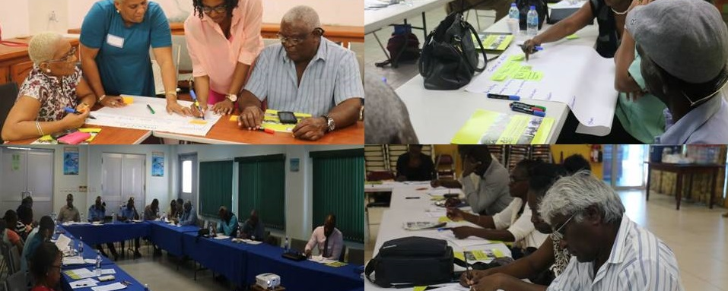
Segunda Reunión del Comité
Directivo del Proyecto CLME+
Gracias por su atención
Catalizar la ejecución del Programa de Acción Estratégica de los GEM del Caribe y la Plataforma Continental del Norte de Brasil (2015-2020)

